Slide 1
Onda Plana No Homogénea
Representación gráfica de las ondas planas Homogéneas y la onda plana no homogénea cuando hay reflexión total

Slide 2
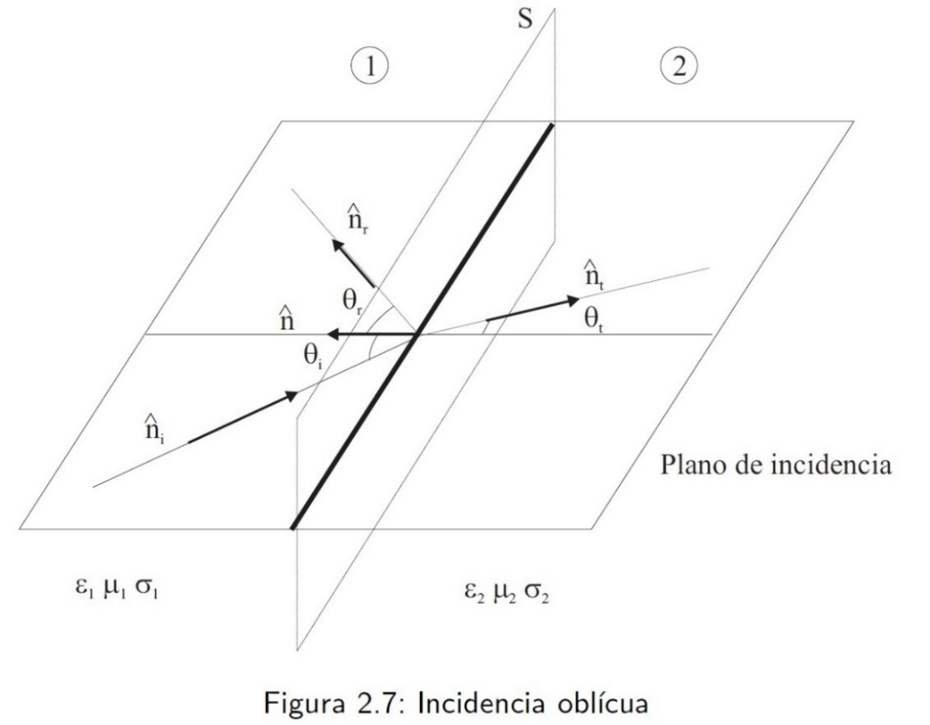

Incidencia Oblicua
El ángulo de reflexión es
igual al ángulo de incidencia,
que es la ley de Snell de la
reflexión.
$\frac{sen θt}{sen θi}=\frac{n1}{n2}$ , Ley de Snell
de la refracción.
Cuando µ1 = µ2,entonces,
$\frac{sen θt}{sen θi}=\frac{\sqrt{εr1}}{\sqrt{εr2}}$

Slide 3
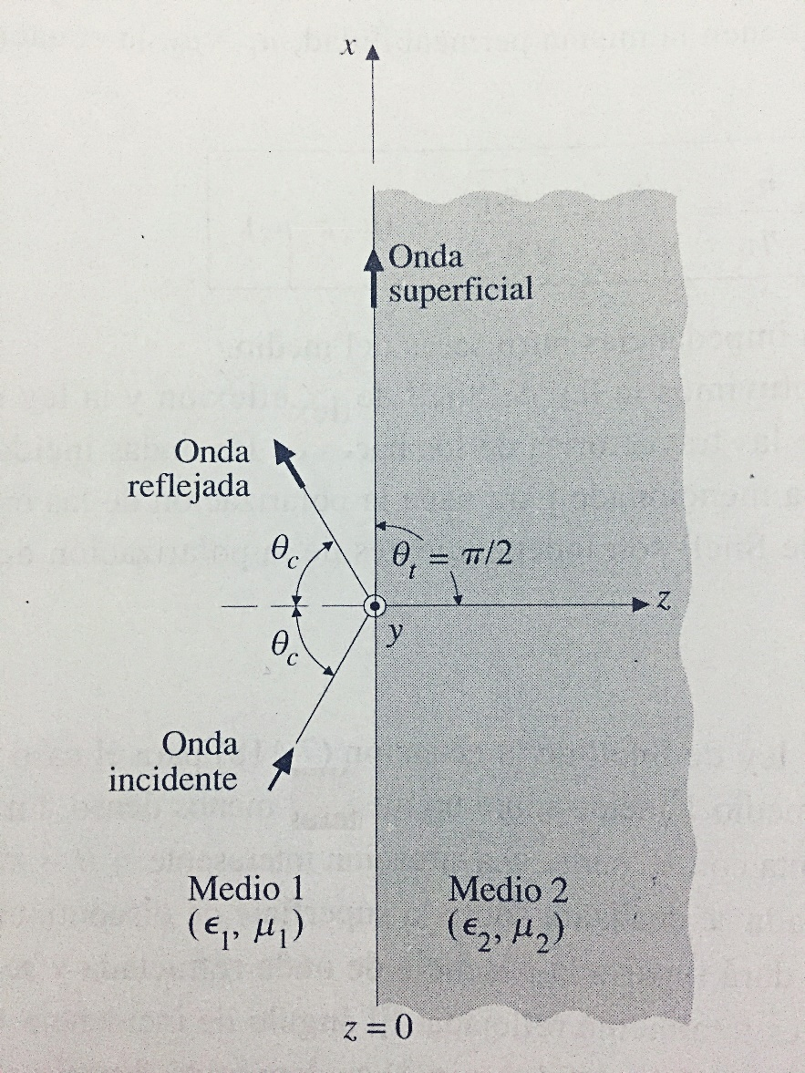

Reflexión total
En el caso de que ε1 > ε2 observamos el fenómeno de la reflexión total cuando$θi$es mayor que $θc$.
$θc={sen}^{−1}\sqrt{\frac{ε2}{ε1}}$
¿Qué sucede desde el punto de vista matemático si $θi$ es mayor que el $θc$?

Slide 4

Reflexión total
Operando en la ley de Snell de refracción llegamos a que:
$$cosθt=±j\sqrt{\frac{ε1}{ε2}{sen}^{2}θi−1}$$
Tomamos el signo negativo.
La dirección de propagación de una onda transmitida (refractada) genérica es:$(z\cos{θt}+x senθt)$
Por lo tanto el campo varia espacialmente de acuerdo con el siguiente factor:

Slide 5

Reflexión total
$e^{jω\sqrt{ε2μ2}(zcosθt+xsenθt)}=$
$$=e^{jω\sqrt{ε1μ1}(−jz\sqrt{{senθi}^{2}−{\left({n1}/{n2}\right)}^{2}}+xsenθi)}$$
Y por lo tanto el campo transmitido será: $\overline{Et}=\overline{Eto}e^{−α_{2}z−jβ_{2x}x}$
Siendo:
$$α_{2}= \sqrt{\left(\frac{ε_{1}}{ε_{2}}\right){senθ_{i}}^{2}−1}$$
$$β_{2x}=β_{2}\sqrt{\left(\frac{ε_{1}}{ε_{2}}\right)}senθ_{i}$$
Siendo $\overline{Et}$ una onda plana no homogénea.

Slide 6
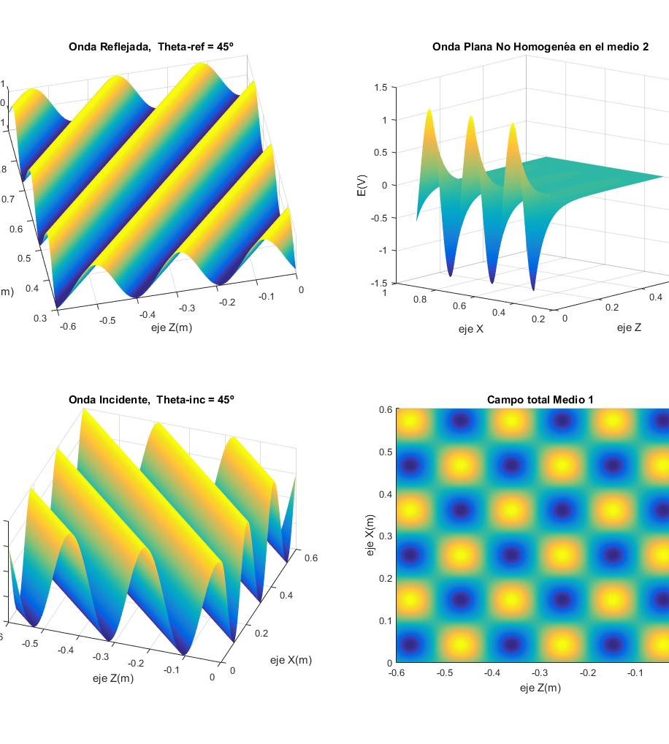

Representación de ondas en Matlab:
Ejemplos:
Incidencia Normal
Incidencia Oblicua $θi$ < $θc$
Incidencia Oblicua $θi=θc$
Incidencia Oblicua $θi>θc$

Slide 7
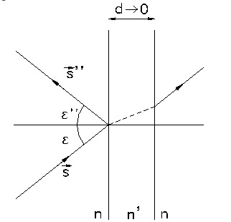
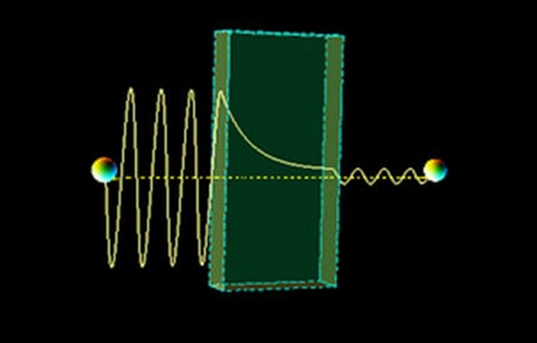
Efecto Túnel
Puede haber una onda
transmitida si ponemos un
tercer medio a la derecha.
La distancia depende de
de separación depende de
la onda plana no homogénea.
Para explicar el efecto
tendríamos que meternos en
la mecánica cuántica.

Slide 8
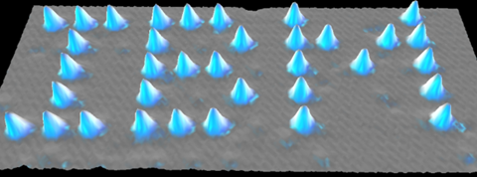
Efecto Túnel
El microscopio de efecto túnel.
https://www.youtube.com/watch?v=oSCX78-8-q0&index=6&list=LLrZXetE66MlApS6ouJ_SANg

